Slide 1


Междисциплинарный подход
в начальной школе
с соединяющимися кубиками
Notes:
В рамках вебинара мы познакомимся сущностью междисциплинарного подхода и возможностями его реализации на уроках в начальной школе. Познакомимся с многогранными возможностями соединяющихся кубиков, покажем мастер-класс по их использованию для реализации междисциплинарного подхода при обучении русскому языку.

Slide 2






ООО «Сенсориум Групп»
Наша компания — разработчик комплектов для детский садов и начальной школы, производитель отечественной системы хранения.
Поставщик по оснащению образовательных учреждений в России, странах Таможенного Союза и СНГ.
10 лет на рынке
доверие педагогов
сертификаты качества
19 000 товаров на складе в Москве
opt@mysensorium.ru
+7 (499) 372-01-02

Slide 3




Мы оснастили более 10 000 ДОУ
opt@mysensorium.ru

Slide 4


Нам доверяют
С 2022 года мы входим в топ-3 поставщиков образовательного холдинга «Просвещение» по снабжению образовательных учреждений.
Крупнейшее издательство в России
Лидер в сегменте оборудования для дошкольных учреждений
При поддержке Министерства науки и высшего образования
opt@mysensorium.ru
+7 (499) 372-01-02

Slide 5


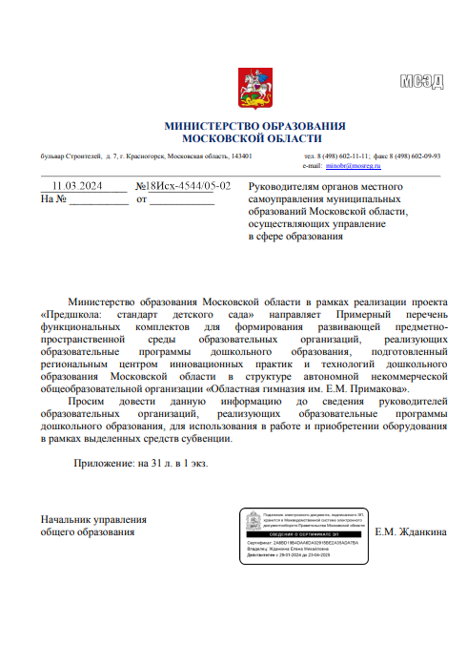
Мы входим в проект «Предшкола»
«Предшкола: стандарт детского сада» — проект, который призван облегчить переход детей из дошкольного учреждения в начальную школу, помочь получить им все нужные знания и навыки и выстроить преемственность между двумя ступенями образования.
Примерный перечень включает в себя оборудование, в том числе игровое, для создания развивающей предметно- пространственной среды
opt@mysensorium.ru
+7 (499) 372-01-02

Slide 6
Междисциплинарный подход
Междисциплинарность — это подход, который объединяет отдельные дисциплинарные данные, методы, инструменты, концепции и теории для создания целостного взгляда или общего понимания сложного вопроса или проблемы.
Цель междисциплинарности заключается в содействии диалогу между различными отраслями наук, исследователей в различных дисциплинах для создания нового понимания процессов, теоретических идей и т. д.
Исаа́к Ио́сифович Калина́.
Доктор педагогических наук, заслуженный учитель России, президент ФГАОУ ДПО “Академия Минпросвещения России”,
opt@mysensorium.ru

Slide 7
Интегрированный урок
Интегрированный урок — это особый тип урока, объединяющего в себе обучение одновременно по нескольким дисциплинам при изучении одного понятия, темы или явления, который проводится с целью раскрытия общих закономерностей, законов, идей, теорий, отображенных в разных науках и соответствующим им учебных предметам.
Дорошенко, В. В. Междисциплинарный подход в обучении общеобразовательным дисциплинам / В. В. Дорошенко, И. В. Черенцова. — Текст : непосредственный // Молодой ученый. — 2020. — № 1 (291). — С. 132-135. — URL: https://moluch.ru/archive/291/65996/ (дата обращения: 16.08.2024).
opt@mysensorium.ru

Slide 8
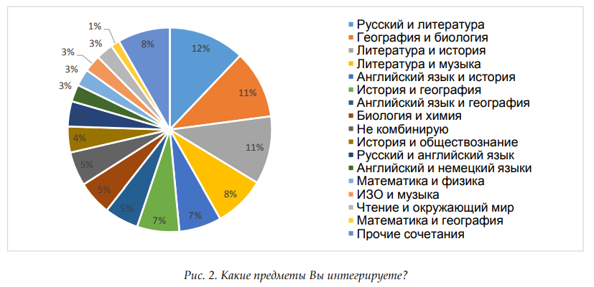
Результаты опроса педагогов
Лихарева О.А., Плетнева Д.Ю. Междисциплинарное обучение в школе: теория и практика / О.А. Лихарева, Д.Ю. Плетнева. ー Текст : непосредственный // Концепт. ー 2021. ー №5. ー С. 42–58. ー URL: https://cyberleninka.ru/article/n/mezhdistsiplinarnoe-obuchenie-v-shkole-teoriya-i-praktika (дата обращения: 16.08.2024)

Slide 9
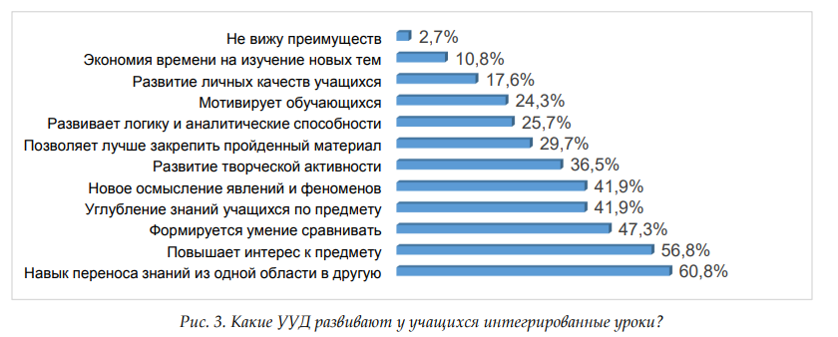
Результаты опроса педагогов
Лихарева О.А., Плетнева Д.Ю. Междисциплинарное обучение в школе: теория и практика / О.А. Лихарева, Д.Ю. Плетнева. ー Текст : непосредственный // Концепт. ー 2021. ー №5. ー С. 42–58. ー URL: https://cyberleninka.ru/article/n/mezhdistsiplinarnoe-obuchenie-v-shkole-teoriya-i-praktika (дата обращения: 16.08.2024)

Slide 10
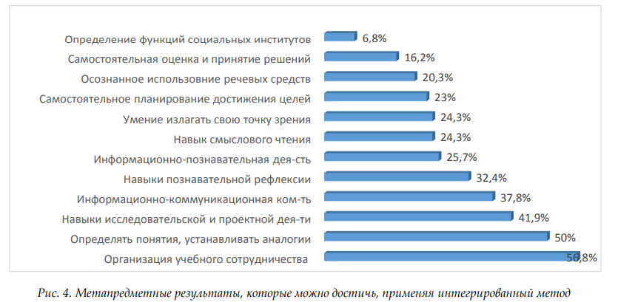
Результаты опроса педагогов
Лихарева О.А., Плетнева Д.Ю. Междисциплинарное обучение в школе: теория и практика / О.А. Лихарева, Д.Ю. Плетнева. ー Текст : непосредственный // Концепт. ー 2021. ー №5. ー С. 42–58. ー URL: https://cyberleninka.ru/article/n/mezhdistsiplinarnoe-obuchenie-v-shkole-teoriya-i-praktika (дата обращения: 16.08.2024)

Slide 11
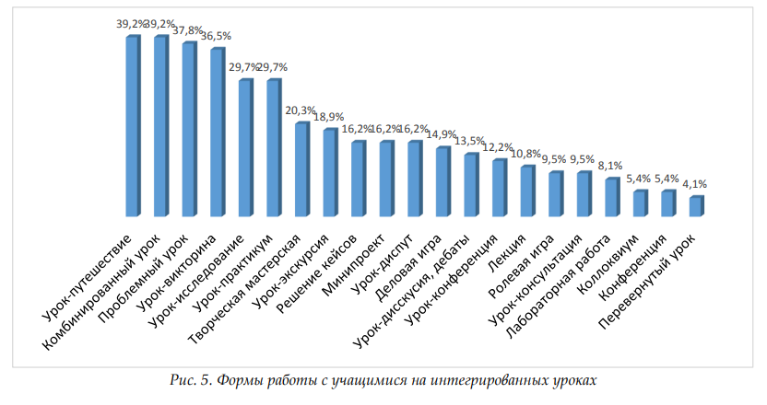
Результаты опроса педагогов
Лихарева О.А., Плетнева Д.Ю. Междисциплинарное обучение в школе: теория и практика / О.А. Лихарева, Д.Ю. Плетнева. ー Текст : непосредственный // Концепт. ー 2021. ー №5. ー С. 42–58. ー URL: https://cyberleninka.ru/article/n/mezhdistsiplinarnoe-obuchenie-v-shkole-teoriya-i-praktika (дата обращения: 16.08.2024)

Slide 12
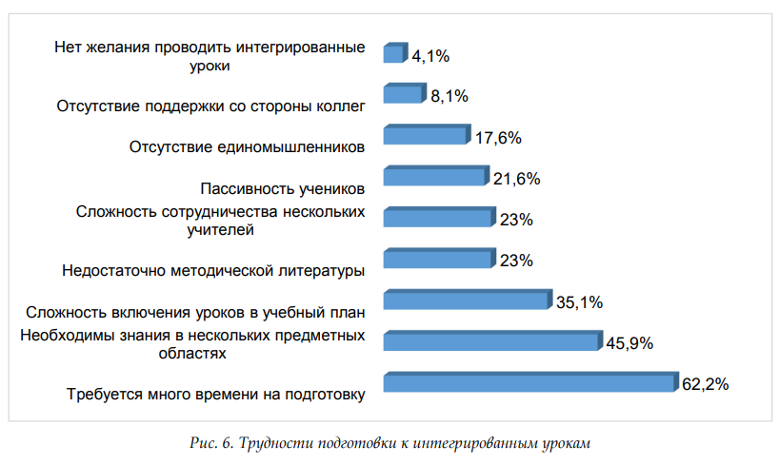
Результаты опроса педагогов
Лихарева О.А., Плетнева Д.Ю. Междисциплинарное обучение в школе: теория и практика / О.А. Лихарева, Д.Ю. Плетнева. ー Текст : непосредственный // Концепт. ー 2021. ー №5. ー С. 42–58. ー URL: https://cyberleninka.ru/article/n/mezhdistsiplinarnoe-obuchenie-v-shkole-teoriya-i-praktika (дата обращения: 16.08.2024)

Slide 13

15 направлений комплектов
opt@mysensorium.ru
+7 (499) 372-01-02

Slide 14
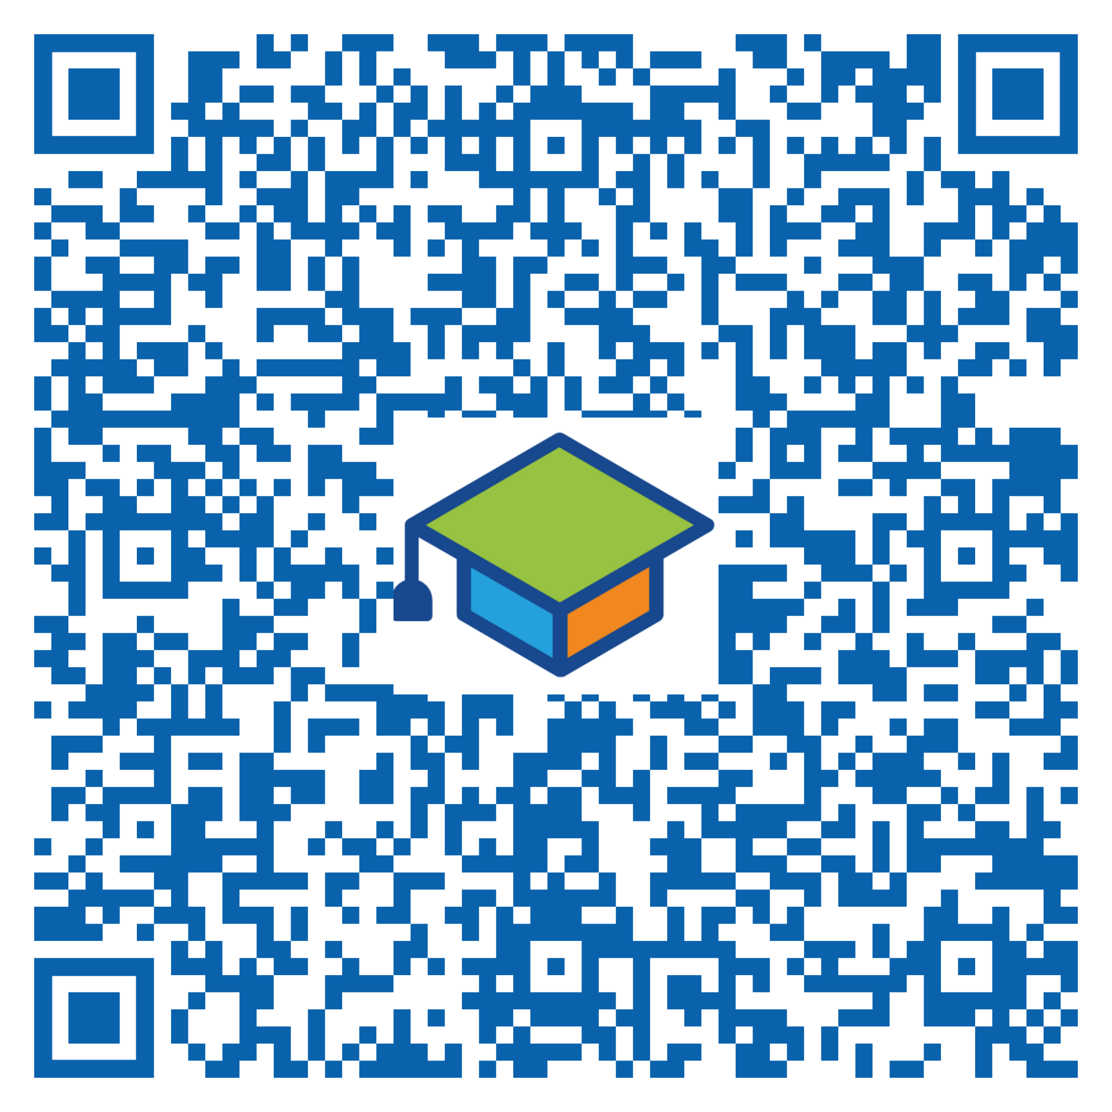
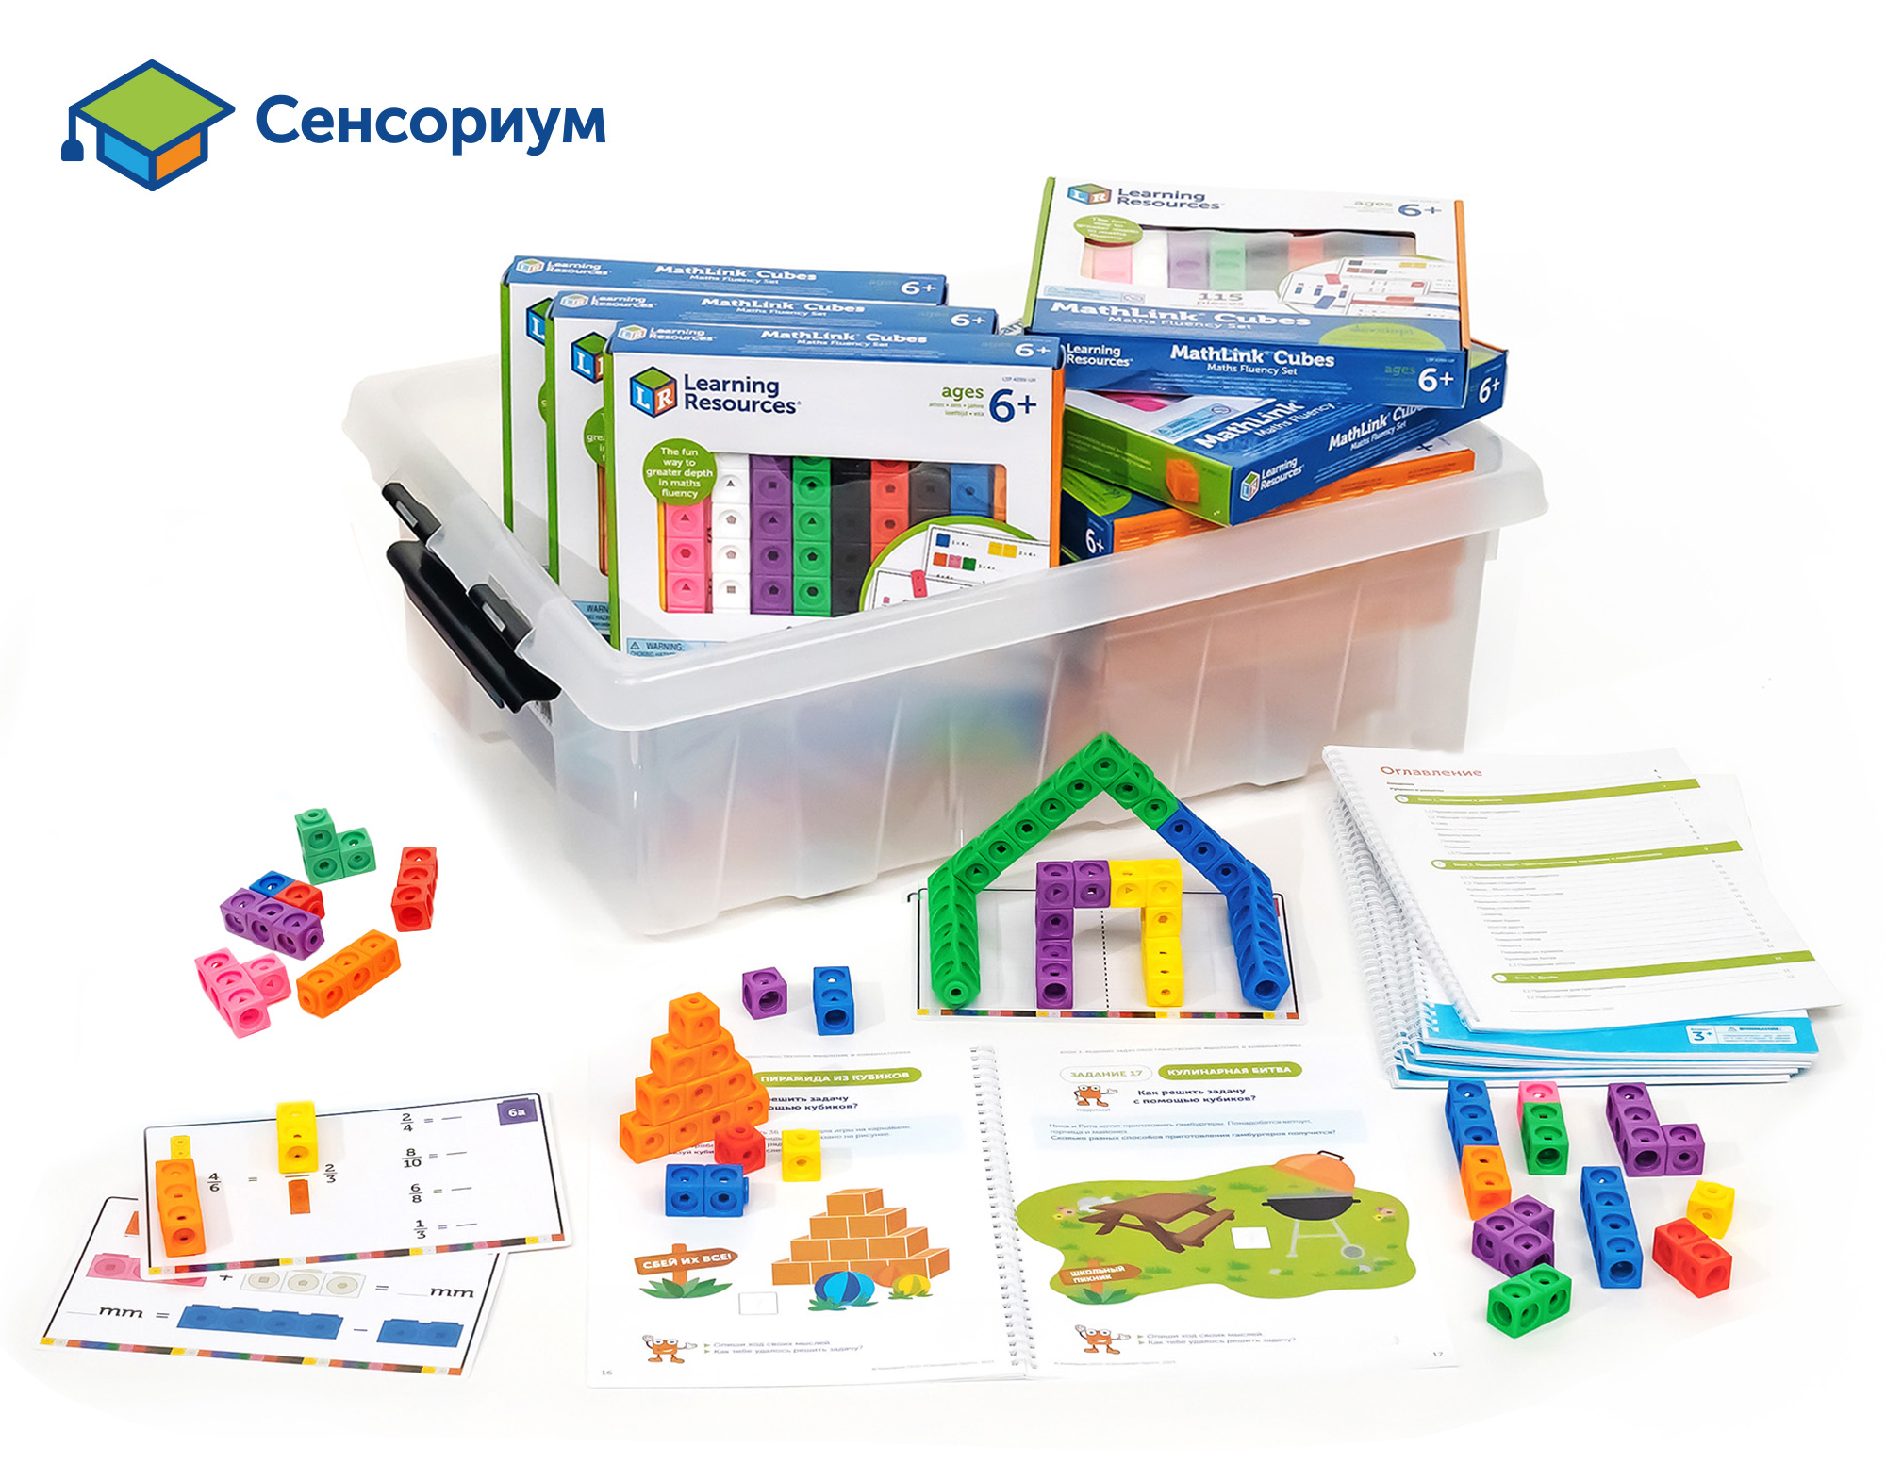
Академия математики
SEPTEMBER1
Покрывает все темы от дошкольного уровня до 4 класса включительно. Раскрывает ключевые понятия опытно-практическим путем. Подходит для сингапурской технологии обучения.
соединяющиеся кубики – 10 шт. (1000 кубиков)
методические рекомендации – 1 шт.
рабочая тетрадь для детей – 10 шт.
ящик для хранения – 1 шт.
состав комплекта
opt@mysensorium.ru

Slide 15
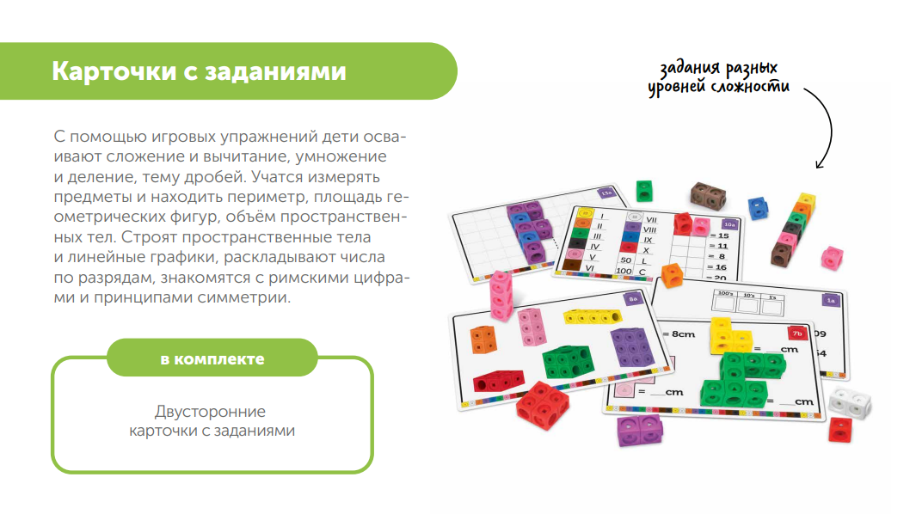

Slide 16
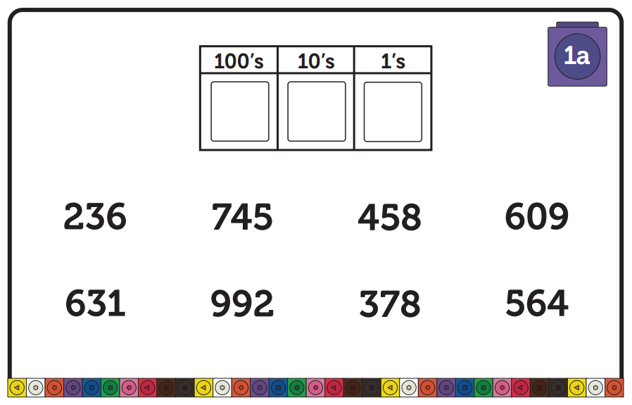
Р А З Р Я Д Ы

Slide 17
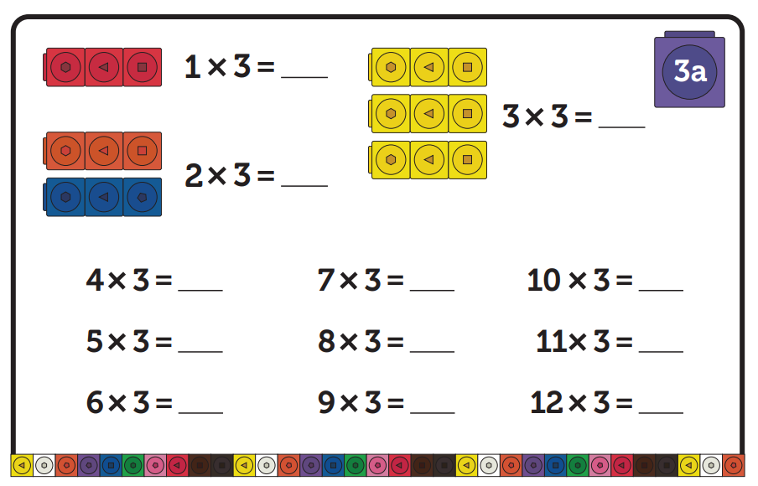
У М Н О Ж Е Н И Е

Slide 18
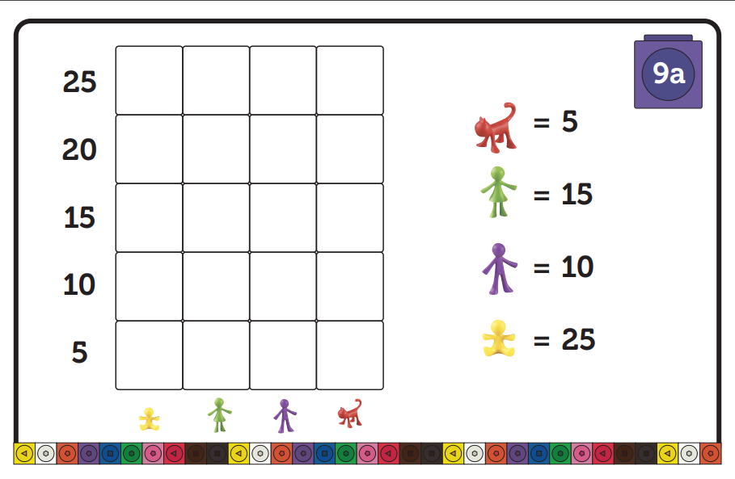
Т А Б Л И Ц Ы

Slide 19




Т А Б Л И Ц Ы

Slide 20

К О Н С Т Р У К Т О Р

Slide 21
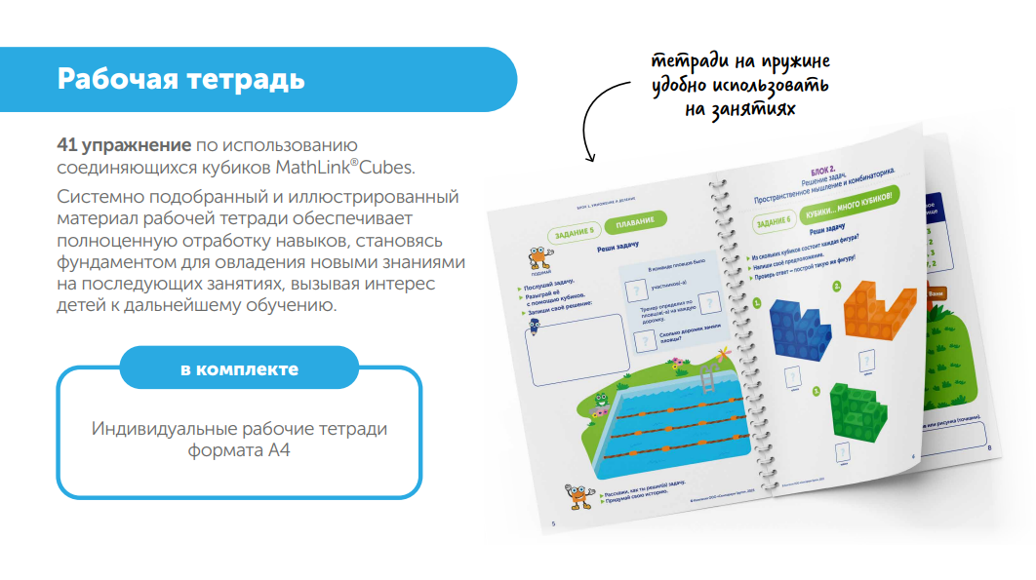

Slide 22
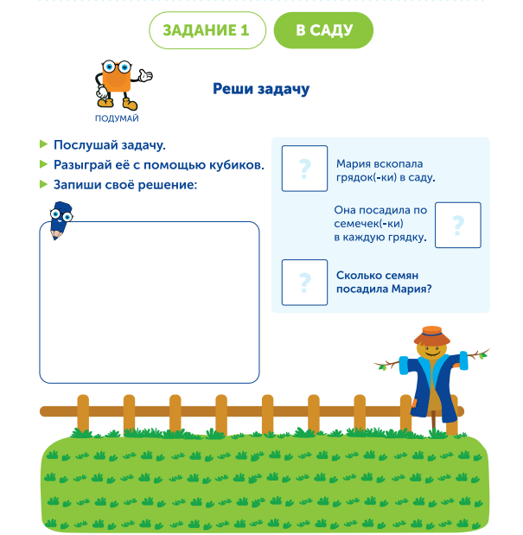
З А Д А Ч И

Slide 23
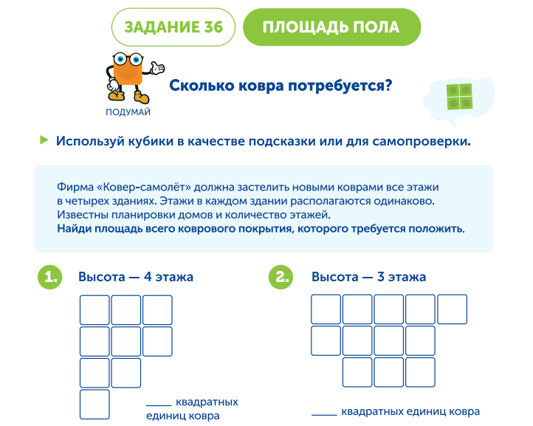
П Л О Щ А Д Ь

Slide 24
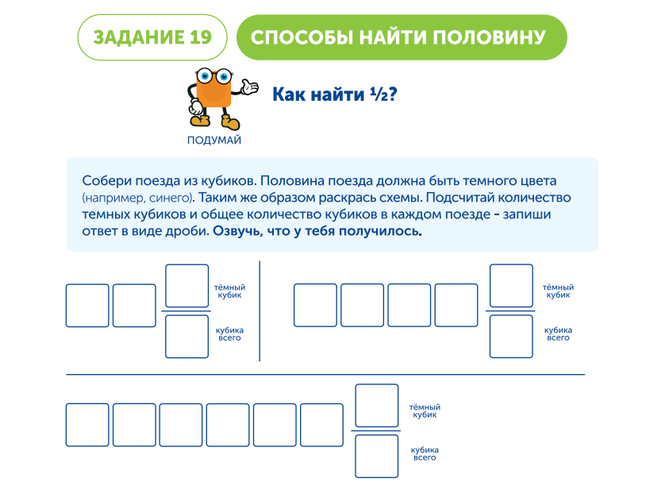
Д Р О Б И

Slide 25


Slide 26
Мастер-класс

Slide 27

Преимущества работы с нами
ассортимент соответствует перечню Министерства Просвещения
техническое описание для участия в тендерах
помощь в подборе игрового оборудования
гибкая система скидок
быстрая доставка по РФ и СНГ
отгрузка со склада в Москве
opt@mysensorium.ru
+7 (499) 372-01-02

Slide 28
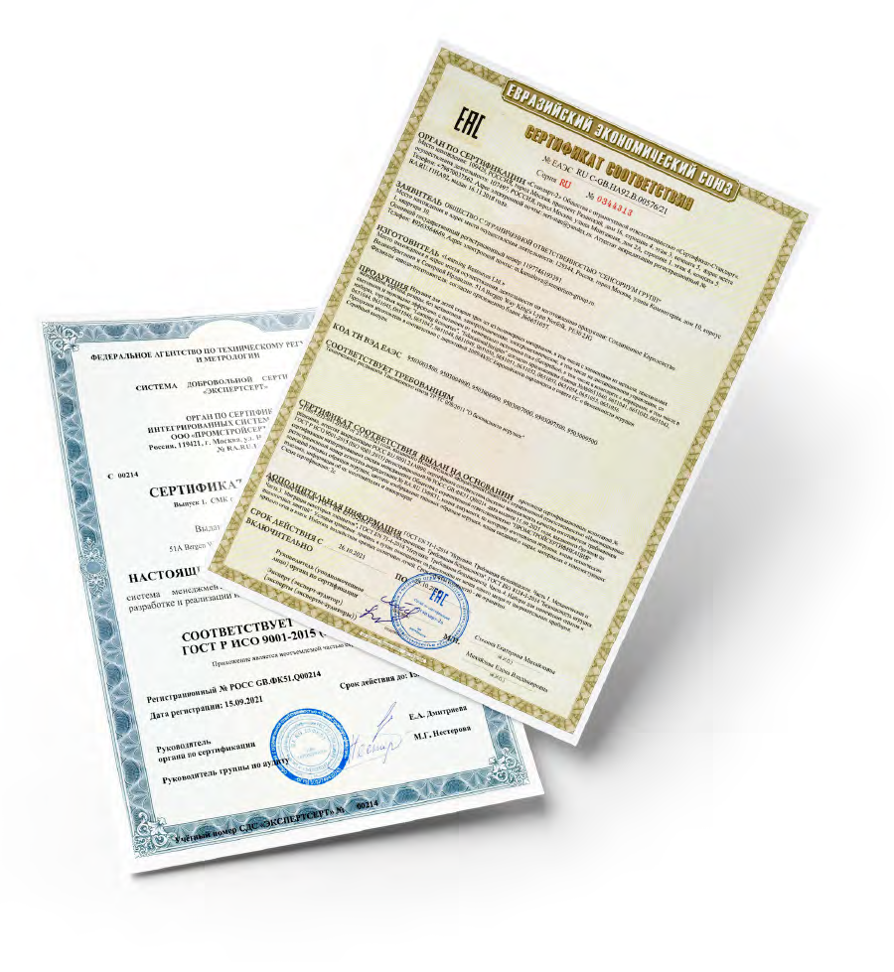
Сертификаты соответствия
На весь наш ассортимент игрового оборудования получены сертификаты соответствия Техническому регламенту Таможенного союза ТР ТС 008/2011
«О безопасности игрушек».
Данный технический регламент устанавливает требования к игрушкам в целях защиты жизни и здоровья детей и лиц, присматривающих за ними,
а также предупреждения действий,
вводящих в заблуждение потребителей игрушек относительно их назначения
и безопасности.
opt@mysensorium.ru

Slide 29



Присоединяйтесь к нам в соцсетях
SEPTEMBER1
https://t.me/my_sensorium
https://www.ozon.ru/brand/ learning-resources-73042674/
https://lrinfo.ru/
opt@mysensorium.ru

Slide 30

Станьте нашим партнером
Электронный каталог
mysensorium.ru
opt@mysensorium.ru
+7 (499) 372-01-02

